Slide 1
Herramienta de automatización de validación de consistencia e integridad de campos
03/10/22
E. Desarrollo: Sebastian Lukich
Empresa o Unidad: Digital Social Change SPA
Profesor: Diego Aracena

Slide 2
INTRODUCCIÓN

Slide 3
01
Definición del proyecto

Slide 4
Contexto
La captura de información es el proceso en el cual se sacan los datos de error de una tabla que ha sido migrada de un sistema a otro. (Ejemplo.)
Cuando el proceso no está automatizado, todos los recursos humanos disponibles en el área deben dedicarse a hacer consultas SQL a mano sobre cada campo de la tabla migrada.
El seguimiento de la información es el proceso que se trata de dar seguimiento a las estadísticas de error que dejó como resultado la captura de información de error.

Slide 5
Problema
La empresa Digital Social Change SPA no puede hacerse cargo, simplemente con recursos humanos, del trabajo de captura de la información para todos los campos del total de tablas de cada sistema migrado. Necesita de herramientas automatizadas, que apoyen en los procesos tanto de captura de información de error, en lo que respecta a consistencia e integridad de los campos de sus tablas migradas, así como de seguimiento de la información de error de estos procesos de captura.

Slide 6
Solución
Implementar a través de software de inteligencia de negocios una herramienta con dos módulos. Uno que automatice el proceso de captura de información de error, en lo que respecta a consistencia e integridad de los campos de las tablas migradas, y otro que, como complemento al anterior, haga un seguimiento que se pueda visualizar de la evolución por iteraciones de la información capturada por el proceso anterior.

Slide 7
02
Requisitos del sistema

Slide 8
Requisitos funcionales
Código | Descripción
RF-01 | El sistema deberá mostrar un diagrama con los nombres de los sistemas seleccionados para la importación incluyendo para cada uno la visualización de los datos: cantidad de campos migrados correctamente, cantidad de campos con error en la migración, cantidad de campos totales, porcentaje de campos migrados correctamente, porcentaje de campos con error.
RF-02 | El sistema deberá mostrar un diagrama con los nombres de los subsistemas seleccionados para la importación incluyendo para cada uno la visualización de los datos: cantidad de campos migrados correctamente, cantidad de campos con error en la migración, cantidad de campos totales, porcentaje de campos migrados correctamente, porcentaje de campos con error.
RF-03 | El sistema deberá mostrar un diagrama con los nombres de las tablas seleccionadas para la importación incluyendo para cada una la visualización de los datos: cantidad de campos migrados correctamente, cantidad de campos con error en la migración, cantidad de campos totales, porcentaje de campos migrados correctamente, porcentaje de campos con error, cantidad de registros migrados correctamente, cantidad de registro con error en la migración, cantidad de registros totales, porcentaje de registros migrados correctamente, porcentaje de registros con error.
RF-04 | El sistema deberá mostrar un diagrama con los nombres de los campos seleccionados para la importación incluyendo para cada una la visualización de los datos: cantidad de registros migrados correctamente, cantidad de registro con error en la migración, cantidad de registros totales, porcentaje de registros migrados correctamente, porcentaje de registros con error.

Slide 9
RF-05 | El sistema deberá mostrar un diagrama con los identificadores de los tipos de error genérico que aparecen a lo largo de los registros de los sistemas seleccionados para la importación incluyendo para cada uno la visualización de los datos: cantidad de registro con error en la migración.
RF-06 | El sistema deberá mostrar un diagrama con las descripciones de los tipos de error detallado que aparecen a lo largo de los registros de los sistemas seleccionados para la importación incluyendo para cada una la visualización de los datos: cantidad de registro con error en la migración.
RF-07 | El sistema deberá mostrar un diagrama con las fechas de las iteraciones en las que se efectúa una mejora en el algoritmo de migración de campos de algún sistema, incluyendo para cada una la visualización de los datos: cantidad de campos migrados correctamente, cantidad de campos con error en la migración, cantidad de campos totales, porcentaje de campos migrados correctamente, porcentaje de campos con error, cantidad de registros migrados correctamente, cantidad de registro con error en la migración, cantidad de registros totales, porcentaje de registros migrados correctamente, porcentaje de registros con error.
RF-08 | El sistema deberá mostrar un diagrama con las horas de las iteraciones que ocurrieron en una fecha en las que se efectúa una mejora en el algoritmo de migración de campos de algún sistema, incluyendo para cada una la visualización de los datos: cantidad de campos migrados correctamente, cantidad de campos con error en la migración, cantidad de campos totales, porcentaje de campos migrados correctamente, porcentaje de campos con error, cantidad de registros migrados correctamente, cantidad de registro con error en la migración, cantidad de registros totales, porcentaje de registros migrados correctamente, porcentaje de registros con error.

Slide 10
RF-09 | El sistema deberá mostrar un diagrama con los números de orden de las iteraciones en las que se efectúa una mejora en el algoritmo de migración de campos de algún sistema, incluyendo para cada una la visualización de los datos: cantidad de campos migrados correctamente, cantidad de campos con error en la migración, cantidad de campos totales, porcentaje de campos migrados correctamente, porcentaje de campos con error, cantidad de registros migrados correctamente, cantidad de registro con error en la migración, cantidad de registros totales, porcentaje de registros migrados correctamente, porcentaje de registros con error.
RF-10 | El sistema permitirá traslados de un diagrama a otro, siempre que cumplan con la relación de estar en un nivel de abstracción inferior a la categoría principal del primer diagrama. Como pasar del diagrama sobre “sistemas” al diagrama de la categoría inferior “subsistemas”, a partir de la elección del usuario de qué sistema del conjunto se desea observar en más detalle.
RF-11 | El sistema permitirá filtros en los diagramas de los requisitos funcionales de 1 al 10 que permitirán la personalización en la navegación del usuario por las visualizaciones de los datos que dispone el sistema.
RF-12 | El sistema automatizará la captura de la información de errores contenida en las tablas que pasaron por un proceso de migración.

Slide 11
Requisitos no funcionales
Código | Descripción
RF-01 | El sistema deberá utilizar una base de datos para almacenar los datos sobre los errores de la validación de registros de sistemas destinados a migración.
RF-02 | El sistema deberá utilizar una herramienta de visor OLAP del grupo Pentaho Saiku o STPivot de Stratebi.

Slide 12
03
Objetivos

Slide 13
Objetivo general
Producir un módulo para un proceso automático de captura de información de errores de migración y otro que sirva de tablero para la visualización del seguimiento de los errores capturados en las migraciones de sistemas que ejecuta la empresa Digital Social Change.

Slide 14
Objetivos específicos
Implementar un software de captura automatizada de datos de errores producidos en las migraciones de sistemas migrados por Digital Social Change Spa.
Conocer la estructura de almacenamiento de los datos de los errores registrados por el proceso automático de validación de campos de tablas migradas con la que funcionará el tablero de estadísticas de evolución de estos mismos errores.
Escoger el diseño de las vistas con las que se visualizará la evolución de los errores en el tablero de estadísticas de evolución de errores generados por las validaciones de los campos de las tablas de los distintos sistemas y subsistemas sometidas a proceso de migración.
Implementar por software un tablero de estadísticas que permita ver la evolución de los errores generados por las validaciones de los campos de las tablas de los distintos sistemas y subsistemas que fueron sometidas a proceso de migración.

Slide 15
04
Alcance

Slide 16
Alcance
Proveer a la empresa Digital Social Change Spa de un software que automatice las tareas de hacer las validaciones a mano campo por campo para las tablas de los sistemas que pasan por migración en la empresa, y de un software que muestre el avance gráfica y dinámicamente de estas validaciones conforme va mejorando el método de migración de sistemas.

Slide 17
05
Lista de actividades

Slide 18
Etapas y actividades
Inauguración del proyecto: “Establecer la metodología de trabajo (acuerdo con cliente)”, “Elegir horarios de reuniones (acuerdo con cliente)“, “Entender el trasfondo de la empresa y su necesidad”.
Diseño del proyecto: “Buscar trabajos relacionados y reportar experiencias anteriores (de la empresa)”, “Establecer listado de requisitos (acuerdo firmado)”, “Hacer diagrama en general del sistema”, “Hacer modelo estrella”, “Hacer diagrama de contexto”, “Hacer diagrama de comunicación/ de secuencia”, “Hacer diagrama colaborativo”.
Implementación: “Hacer pantallazos de primer prototipo”, “Llenado de tablas (estructura reportada por la empresa)”, “Boceto de concepto con Excel”, “Levantar servidor con Pentaho más base de datos”, “Desarrollar primer módulo con Pentaho”, “Desarrollar segundo módulo con Saiku”.
Pruebas: “Refinamiento sucesivo de módulo de Pentaho”, “Refinamiento sucesivo de módulo de Saiku”.
Cierre del proyecto: “Carta de aprobación del cliente”, “Exposición de resultados”.

Slide 19
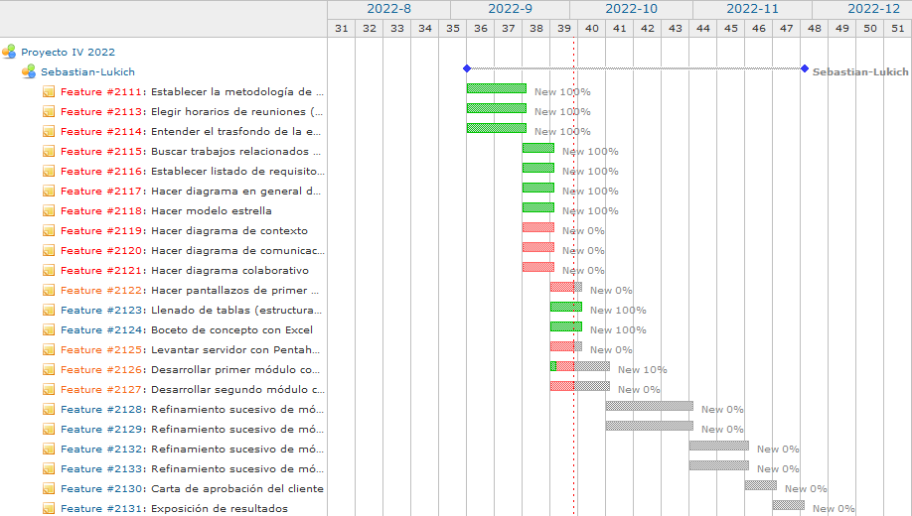
Carta Gantt

Slide 20
06
Diagramas del proyecto

Slide 21
Diagrama de sistema del proyecto (alto nivel)

Slide 22
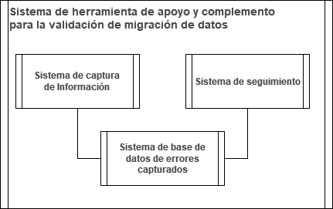
Diagrama de contexto (sistema y subsistemas)

Slide 23
07
Herramientas a utilizar

Slide 24
Pentaho Data Integration
Es una de las herramientas o componentes de Pentaho Suite que permite que se utilicen técnicas ETL, es decir, poder implementar procesos de extracción, transformación y carga de datos. PDI ofrece también datos analíticos muy precisos, eliminando las complejidades involucradas en la codificación al proporcionar bibliotecas en profundidad para el mismo.

Slide 25
Saiku Analytics
Saiku permite a los usuarios comerciales explorar fuentes de datos complejas, utilizando una interfaz familiar de arrastrar y soltar y una terminología comercial fácil de entender, todo dentro de un navegador.

Slide 26
Pentaho CDE
El Community Dashboard Editor (CDE) y sus tecnologías subyacentes (CDF, CDA y CCC) permiten un rápido desarrollo e implementación de los Dashboards Pentaho CTools. La herramienta CDE se creó para simplificar los procesos de creación, diseño y representación de los paneles de CTools. Es una herramienta poderosa y completa, que integra a la perfección la interfaz de usuario con fuentes de datos y componentes personalizados. Esta herramienta se requiere investigar ya que no está en los requerimientos, pero parece el caso que permitiría un resultado más adecuado para el dashboard que se requiere.

Slide 27
08
Alcance de acuerdo a la herramientas

Slide 28
Alcance de acuerdo a la herramientas
Automatizar la validación de campos de los sistemas de las migraciones utilizando Pentaho Data Integration. Crear un dashboard hecho en Saiku Analytics para mostrar gráfica y dinámicamente la evolución de las validaciones.

Slide 29
09
Aspectos iniciales del Front-end

Slide 30
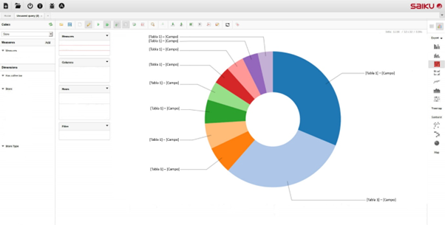
Ejemplo de gráfico de torta mostrando el porcentaje de error de cada campo respecto al total de errores en toda la “[Tabla 1]”

Slide 31
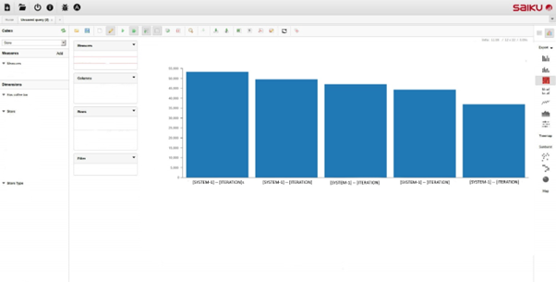
Ejemplo de gráfico de barras mostrando el total de errores encontrados por sistema en decremento con el aumento de iteraciones

Slide 32
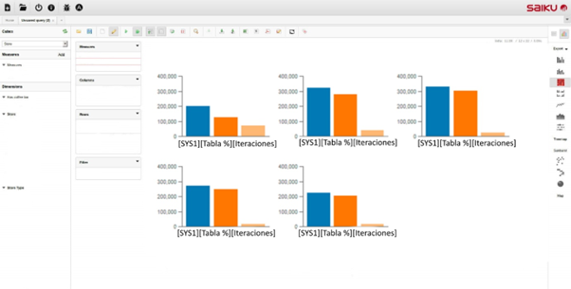
Ejemplo de gráficos de barras donde la cantidad de errores disminuye con las iteraciones por tabla dentro de un “[Sistema 1]”

Slide 33
10
BPM

Slide 34
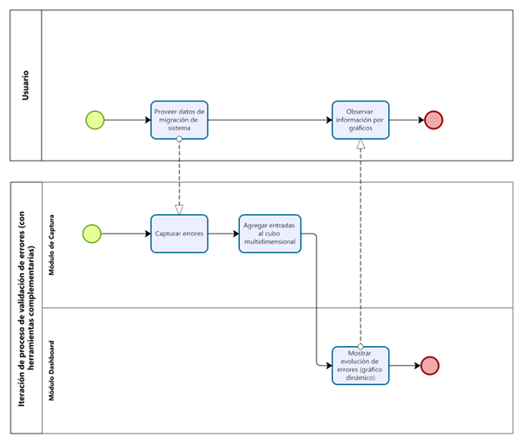

Slide 35
Herramienta de automatización de validación de consistencia e integridad de campos
03/10/22
E. Desarrollo: Sebastian Lukich
Empresa o Unidad: Digital Social Change SPA
Profesor: Diego Aracena

